Slide 1
Берегите планету Земля!

Slide 2
Цель: расширить представление детей об экологических законах; способствовать воспитанию патриотизма и гуманного отношения к родной природе; формировать негативную нравственную оценку нарушений в сфере природы, негативное отношение к бездумному, безответственному отношению к природе; побуждать детей к участию в природоохранных мероприятиях, к пропаганде экологических идей.

Slide 3
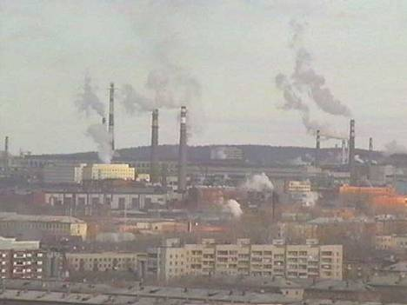
Наша бедная земля на пороге экологической катастрофы…

Slide 4
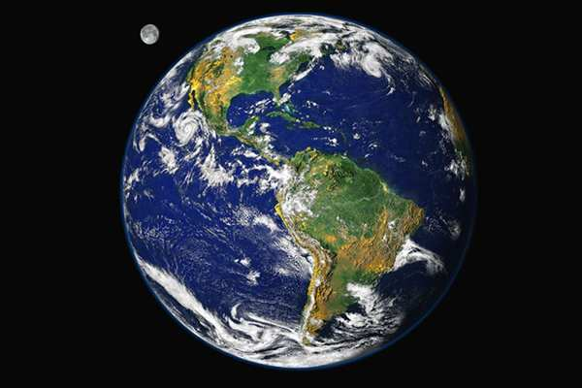
Экологические проблемы человечества – это проблемы, касающиеся всего человечества. Ни одно государство не в состоянии справиться с этими проблемами.

Slide 5
Самые значимые проблемы:
исчезли и продолжают исчезать с лица земли тысячи видов редких представителей фауны и флоры
сильно сократились площади, занятые лесами
стремительно уменьшаются запасы полезных ископаемых
разрушаются экосистемы
чистый воздух и питьевая вода становиться дефицитом
уровень загрязнения атмосферы в некоторых местах достиг предельного уровня
озоновый слой, который защищает все живое от губительного космического излучения, частично нарушен.

Slide 6
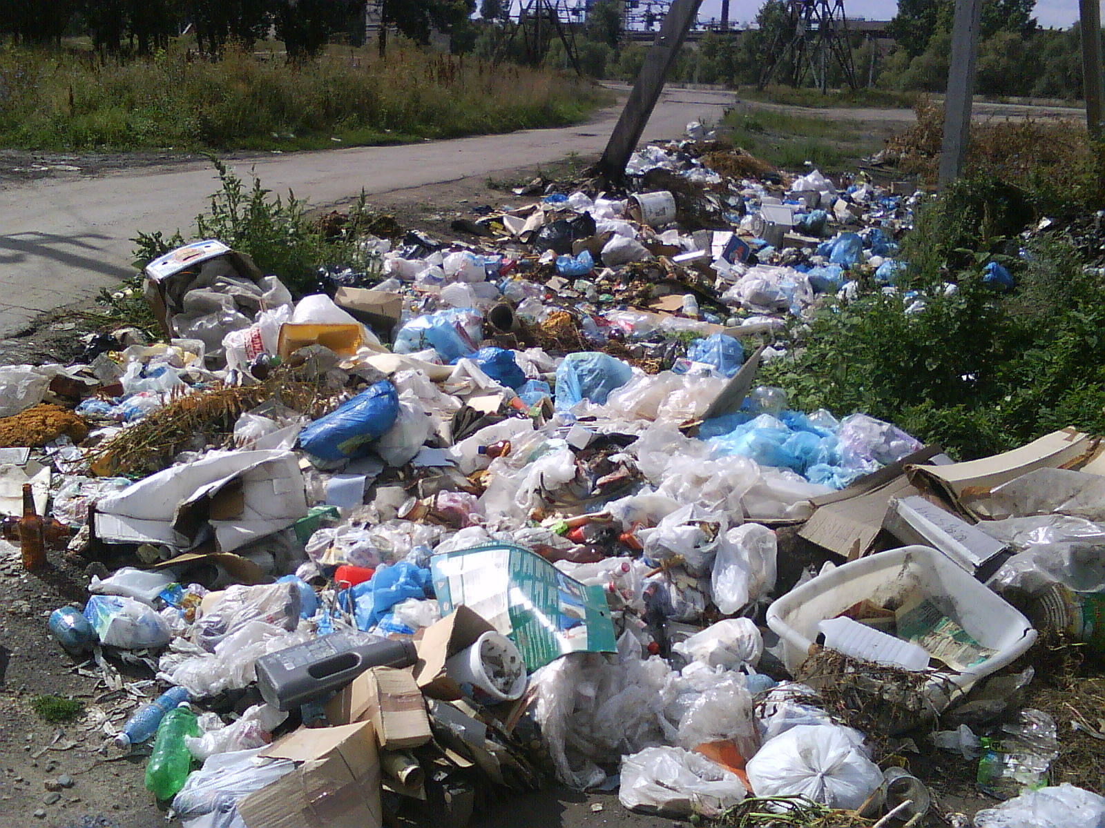
Неужели у вас нет сердца? Не засоряйте природу!!!

Slide 7
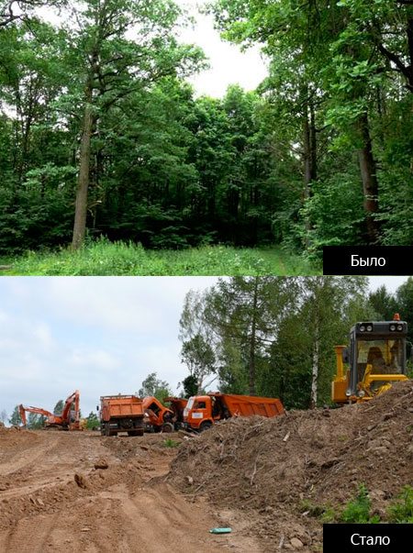

Slide 8
Причины экологических проблем:
огромные масштабы человеческой деятельности, радикально изменяющей природу, общество, образ жизни людей.
неспособность человека рационально распорядиться этой могучей силой.

Slide 9
Никогда человек не имел такого влияния не окружающую его среду, как теперь, никогда это влияние не было так разнообразно и так сильно. Человек настоящего времени представляет из себя геологическую силу…
В.И. Вернадский
Сложности и противоречия социального, экономического и культурного развития человечества породили современные экологические проблемы

Slide 10
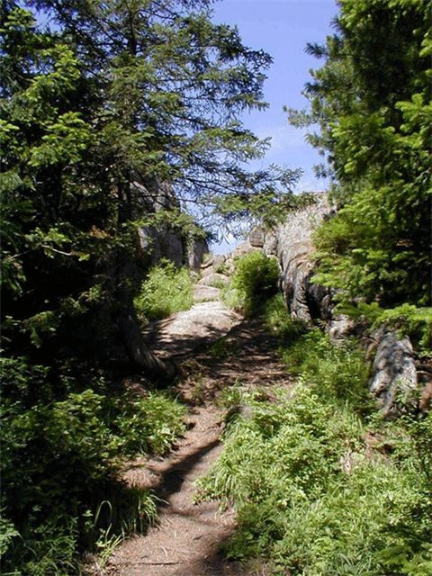
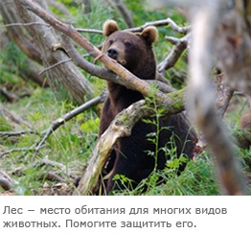
Помогите сохранить наши леса

Slide 11
Природа менялась под воздействием человека с первых этапов развития цивилизации, но всепроникающий характер экологические проблемы приобрели в ХХ веке. Изменения в природной среде приобрели лавинообразный характер.

Slide 12
К концу ХХ века возникла серьезная угроза нехватки сырья для производства. За ХХ век из недр извлечено более 50% железных руд, 70-80% нефти, 40% угля. Каждые 15 лет добыча сырья удваивается. Добыча полезных ископаемых ведет к отчуждению земель. В России общие площади разрушенных горными разработками земель составляют более 1 млн. га. Большие территории занимаются для складирования отвалов, которых ежегодно поднимается более 6 млрд. т. А понижение грунтовых вод в районах местораждений обесценивает тысячи гектар плодо-родных земель.

Slide 13
С появлением мощной техники разработки полезных ископаемых все чаще ведется открытым способом – карьерным. Возникают типичные техногенные ландшафты, характеризующихся почти полным отсутствием почвенного покрова, расти-тельности и микроорганизмов.
Породы, содержащие золото, размывают мощными струями воды, что приводит к созданию «рукотворных пустынь».

Slide 14
Загрязнение воздуха
Одним из проявлений жизни человека является огромное количество отходов. Наша расточительная цивилизация тратит ресурсы со все возрастающей скоростью (в среднем 1 американец за жизнь использует 1600 т. сырья, добытого из недр).
Загрязнение воды
Загрязнение поверхности земли мусором
Загрязнение почвы

Slide 15
Смог в Лондоне (5-9 декабря 1952 г.)
Источниками искусственного загряз-нения служат промышленные, транспортные и бытовые выбросы. При высокой концентрации газов, пыли во влажном воздухе в промышленных районах возникает ядовитый туман - смог

Slide 16
Что- то трудно становится дышать! Ага, это дворники сжигают листву, чтобы не вывозить её за город.
Чем это грозит нам, и какой экологический закон дворники нарушают?

Slide 17
Выбросы ТЭС, металлургических комбинатов и транспорта содержат большое количество SO2(сернистый газ), что приводит к выпадению кислотных дождей (диоксид серы растворяется в атмосферной влаге), которые угнетают растительность, ускоряют коррозию металла, разрушают строения.
Уничтоженный кислотными дождями хвойный лес – типичная картина деградации лесных массивов вокруг крупных промышленных районов Европы и Северной Америки.
Ущерб от кислотных дождей в Западной Европе достигает 1,1 млрд. долларов ежегодно, несмотря на самую совершенную очистку газовых выбросов.

Slide 18
Среди прочих газов в атмосферу поступает около 1 млрд. т. фреонов (используются в аэрозолях, холодильных установках), которые вместе с закисями азота (сверхзвуковая авиация и ракеты) в верхних слоях атмосферы разрушают озоновый слой. Уже сейчас в Северной Европе, Канаде, Австралии и Южной Америки резко возросла заболеваемость раком кожи.

Slide 19
В зонах наибольшего загрязнения атмосферы около крупных промышлен-ных городов происхо-дит увеличение частоты заболеваний органов дыхания, органов чувств, различ-ных аллергических заболеваний примерно в 2-3 раза. В этих регионах наиболее высокий показатель смертности – 14,9 на 1000 человек. Повысилась частота врожденных пороков развития новорож-денных.

Slide 20
Ресурсы пресной воды, пригодной для питья, снабжения промышленности, ограничены во всем мире. Главная причина – в загрязнении вод промышленными, транспортными и коммунальными стоками. Реки, протекающие через с/х районы, насыщены удобрениями и ядохимикатами.
Сброс неочищенных бытовых стоков приводит к распространению инфекций. 80% заболеваний и треть смертельных случаев связаны с потреблением загрязненной воды

Slide 21
. Завод сбросил в реку сточные воды, загрязнённые ядовитыми веществами. Чем это грозит водоёму и жителям города? Какой экологический закон нарушен? И как правильно действовать в этой ситуации?

Slide 22
Очень опасны для биосфе-ры отходы химической промышленности, а аварии на химических объектах вызывают массовые поражения людей и живот-ных и приводят к заражению всего приземного слоя биосферы (авария в Бхопале в 1984 г. привела к гибели 3 тыс. чел., 20 тыс. ослепли и у более 200 тыс. чел. отмечались параличи и др.поражения).
Опасных химические отходы часто складируют в щебеночных карьерах, а емкости с пестицидами и лабораторными отходами хранят на складах и маркируют как товар, а не отходы.

Slide 23
Самое опасное загрязнение окружающей среды – радиоактивное. Источниками радиоактив-ного загрязнения служат атомные взрывы, производство ядерного топлива, эксплуатация атомных судов, медицинское и научное оборудование, аварии на атомных электростанциях и предприятиях ( на«Маяке» в 1957 г., на Чернобыльской АЭС в 1986 г.). Повышение допустимых доз приводит к возникновению злокачест-венных новообразований, лейкемии и генетическим мутациям.
Места захоронения радиоактивных веществ в море

Slide 24
Разработка нефтяных и газовых место-рождений приво-дит к сильному загрязнению поверхности почвы, водоемов и гибели растений и животных

Slide 25
Промышленные и бытовые отходы загрязняют все среды биосферы. На 1 жителя городов приходится 1-1,5 т. мусора в год. Для создания свалок (полигонов) бытовых отходов ежегодно их хозяйственного оборота выводится до 1 млн. га, а сжигание бытового мусора приводит к загрязнению атмосферы ядовитыми веществами.

Slide 26
Появление растений способствовало накоплению О2 (КИСЛОРОД)в атмосфере, обриванию озонового слоя, что создало поверхность суши пригодной для жизни и эволюции животных. Современная хозяйственная деятельность человека приводит к такому изменению экологических условий, что подрывает способность живой природы к саморегуляции.
Сведение лесов грозит глобальными изменениями в биосфере. Особенно опасна гибель тропических лесов, где сосредоточено 60% видов растений, многие из которых не восстанавливаются после вырубки.

Slide 27
Мы выехали за город, в дачный посёлок. Когда- то тут было болото, весело квакали лягушки, тучей клубились комары. Но дачники решили избавиться от болота и начали его сушить. И каким последствиям для речки и леса это может привести? Какой закон нарушают люди, желая улучшить природу?

Slide 28
На протяжении всей своей жизни человек оказывал на животных прямое (истреблял) и косвенное (уничтожение мест обитания, вырубка лесов, распашка полей, загрязнение среды) воздействия.
За последние 400 лет с лица Земли по вине человека исчезло113 видов птиц, 83 вида млекопитающих и тысячи беспозвоночных.
Исчезновение многих видов может привести к разбалан-сировке экосистем. Свободные ниши займут низшие организмы, способные ускорить процесс деградации живых сообществ.

Slide 29
Пути выхода из сложившейся ситуации:
Осуществлять строгий контроль за выбросами вредных веществ.
Повторное использование отходов. Вторичная переработка.
Использовать фильтры, малоотходные технологии.
Рациональное и полное использование ресурсов. Во время добычи нефти образуется попутный газ, который сжигают в факелах, а можно использовать как сырье для химической промышленности. Извлекать из руды все ценное (Норильск).
Восстановление лесов. В Швеции эта проблема решена. За последние 100 лет площадь лесов там увеличилась вдвое, так как они сажали 50 деревьев на одного жителя в год.

Slide 30
Захоронение радиоактивных отходов.
Использование нетрадиционных источников энергии (солнце, приливы и отливы, ветер).
Перевод автомобилей на газовое топливо и электротопливо.
Создание сети заповедников и национальных парков. Изменить свое отношение к природе от покорения к сотрудничеству, то есть выполнить один из законов Барри Коммонера "Природа знает лучше"

Slide 31
Люди повинуются законам природы, даже когда
действуют против них
И.В. Гете
Для решения глобальных экологических проблем требуется всестороннее, постоянное международное сотрудничество. Необходимы меры экономического, правового и воспитательного характера.
Два мира есть у человека:
Один, который нас творил,
Другой, который мы от века
Творим, по мере наших сил.
Н. Заболоцкий

Slide 32
Спасибо за внимание!

